Slide 1

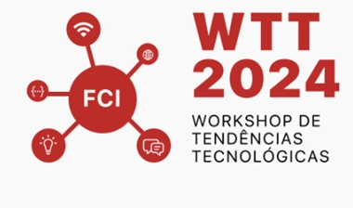
Aplicações de IA e do Aprendizado de Máquina
em Saúde
Venha acompanhar algumas oportunidades da FCI de participar de pesquisas como projetos de IC, IT, TCC ou mesmo de mestrado/doutorado, no campo interdisciplinar da IA e da Saúde
Fundamentos, usos e riscos
Notes:
O que é afinal Deep Learning?

Slide 2
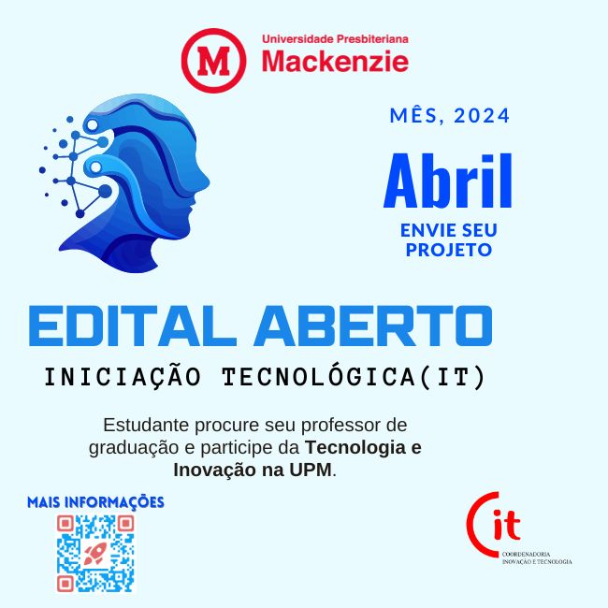
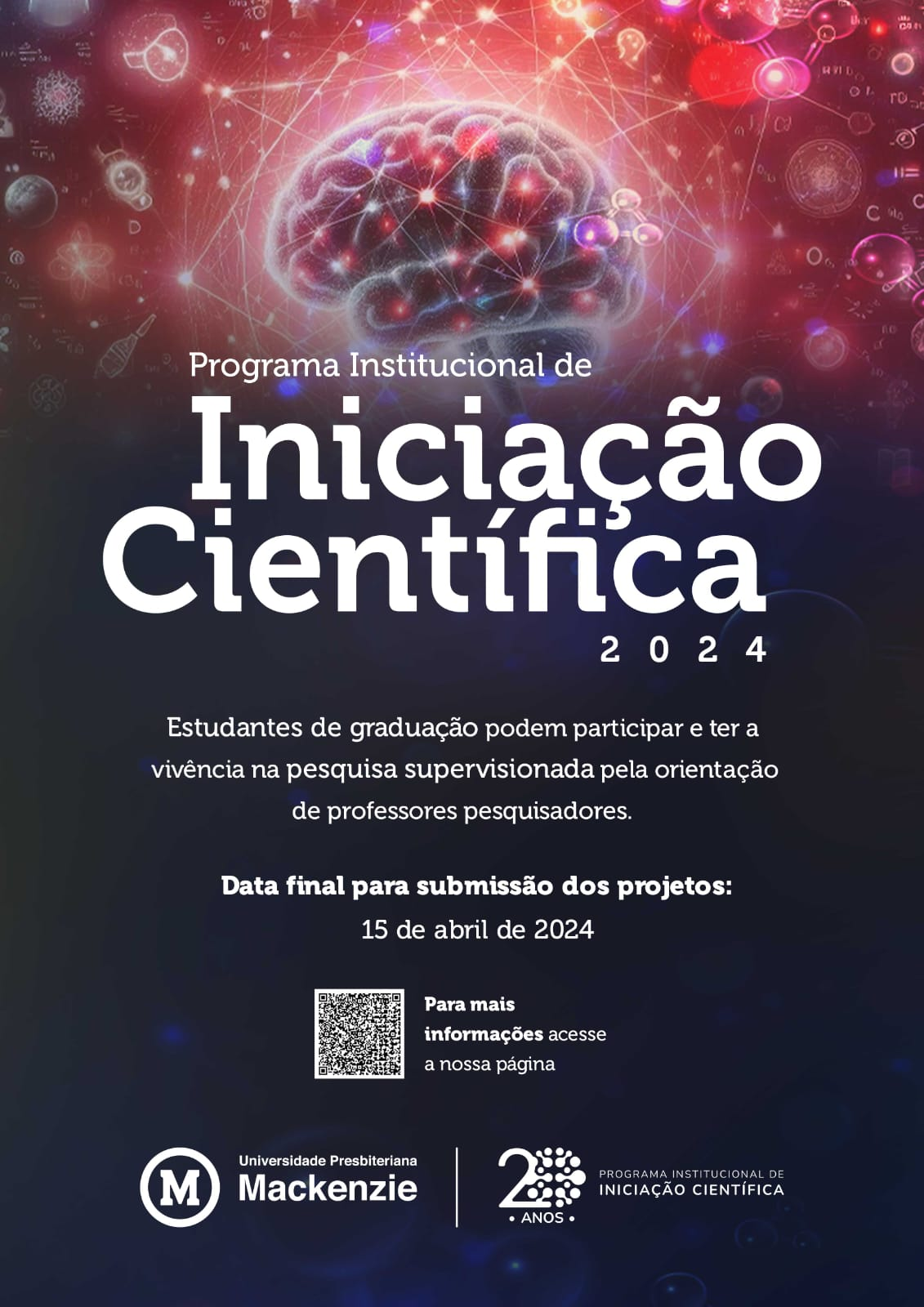
OPOrtunidades
TCCs
Dissertações
Teses
Projetos Individuais
Parcerias e Bolsas
Notes:
Oportunidades de pesquisa no Mackenzie FCI

Slide 3
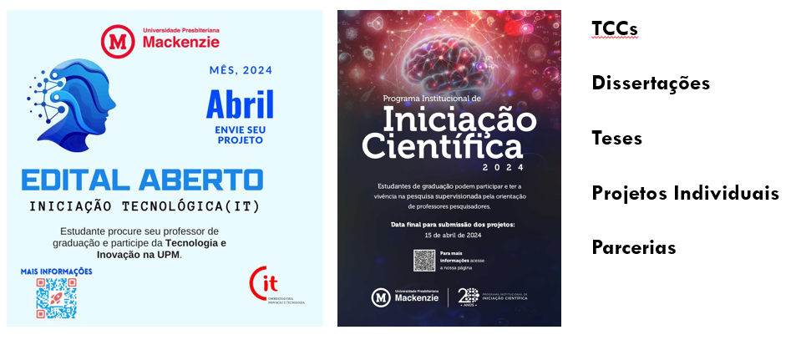
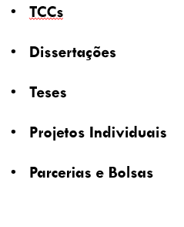
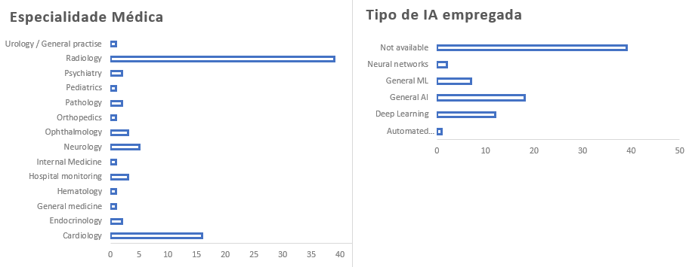

Inteligência artificial e saúde
Número de algoritmos baseados em IA aprovados pelo FDA por especialidade médica e tipo algoritmo de IA (2022)
Notes:
Pesquisa de IA e Saúde

Slide 4
IA e saúde : ALGUNS PROJETOS
Estimativa de Maturidade Óssea
ICs, ITs, Dissertações e Teses
Aplicações de IA imagens e Saúde
ONCAI
Bolsas de DT
Dados de Dengue, Câncer
ICs, ITs, TCCs
Bases Públicas de Saúde
Outros
Notes:
Pesquisa de IA e Saúde

Slide 5
IA e saúde : ALGUNS PROJETOS
Estimativa de Maturidade Óssea
ICs, ITs, Dissertações e Teses
Aplicações de IA imagens e Saúde
ONCAI
Bolsas de DT
Dados de Dengue, Câncer
ICs, ITs, TCCs
Bases Públicas de Saúde
Outros
Notes:
Pesquisa de IA e Saúde

Slide 6
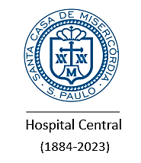
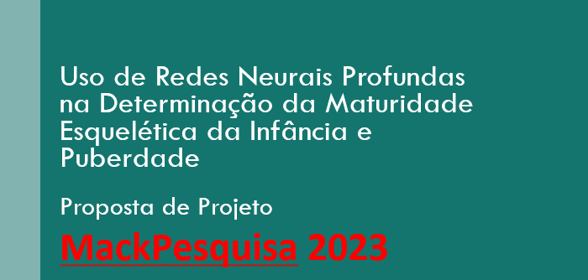
Estimativa de Maturidade Óssea
 | O1. Implementar um modelo de aprendizado profundo para a estimativa da idade óssea da infância e da puberdade O2. Implementar uma aplicação móvel para uso prático do modelo por pediatras e radiologistas. O3. Implementar um modelo de referência para construção de outras aplicações de emprego da IA na saúde
Notes:
Nosso projeto envolve além do modelo de IA, a criação de uma aplicação/App para uso prático por médicos e radiologistas

Slide 7
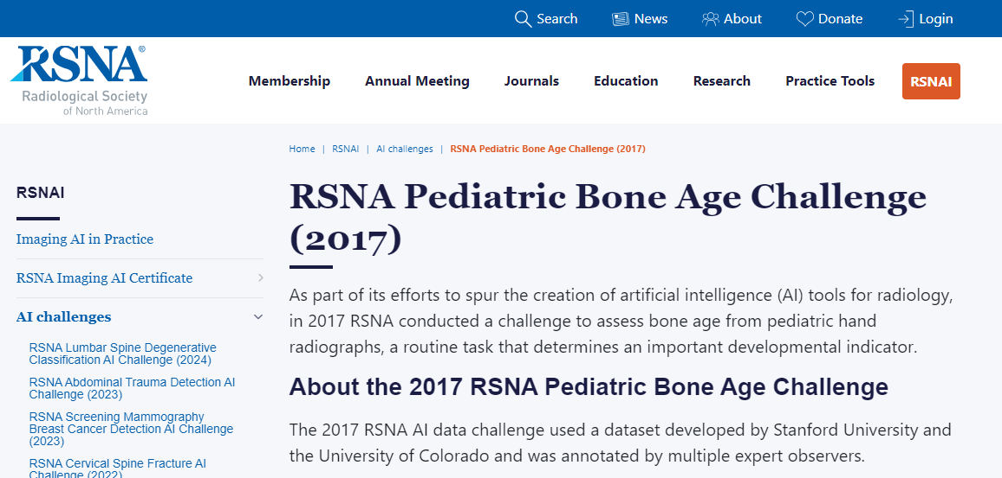
Estimativa de Maturidade Óssea
Notes:
Veja a atualidade e relevância do tema

Slide 8
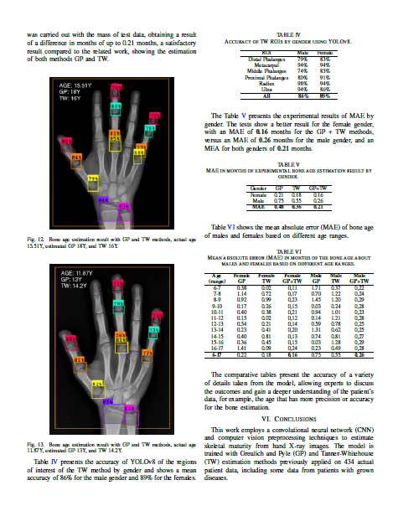
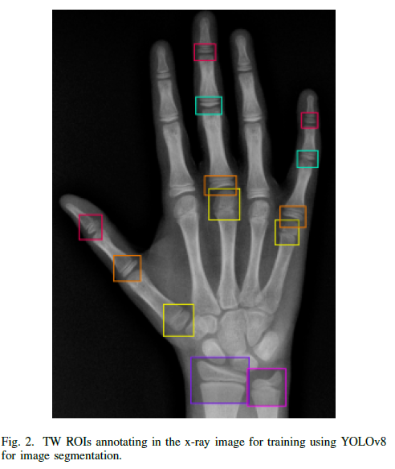
O que faz

Slide 9
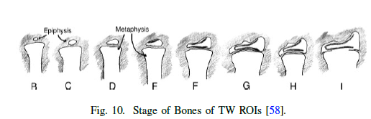
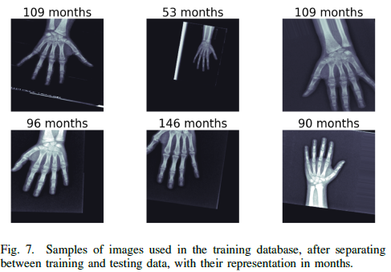
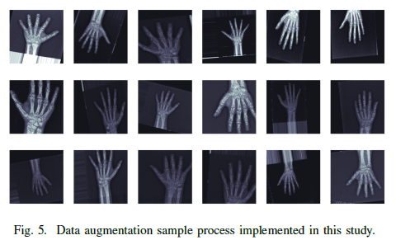
Image processing

Slide 10
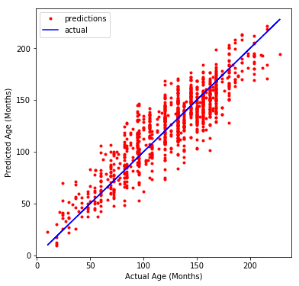
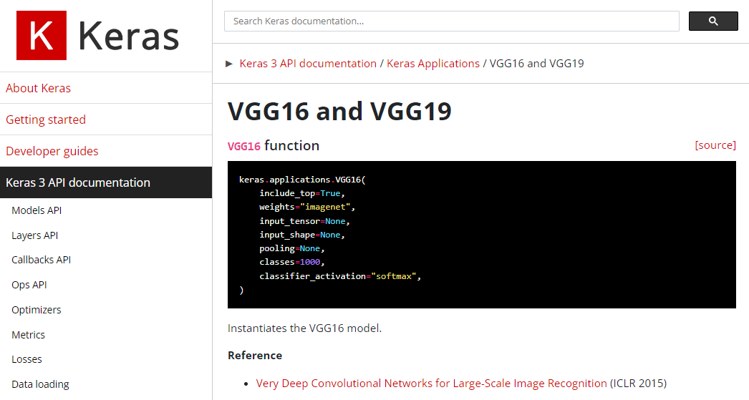
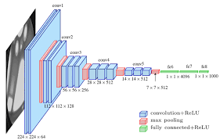
Deep learning model

Slide 11
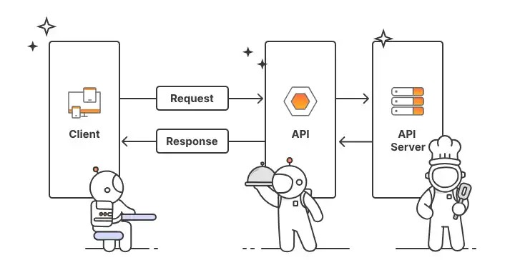
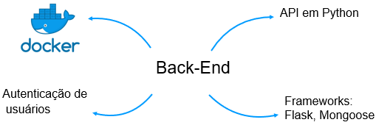
Backend: aplicação

Slide 12
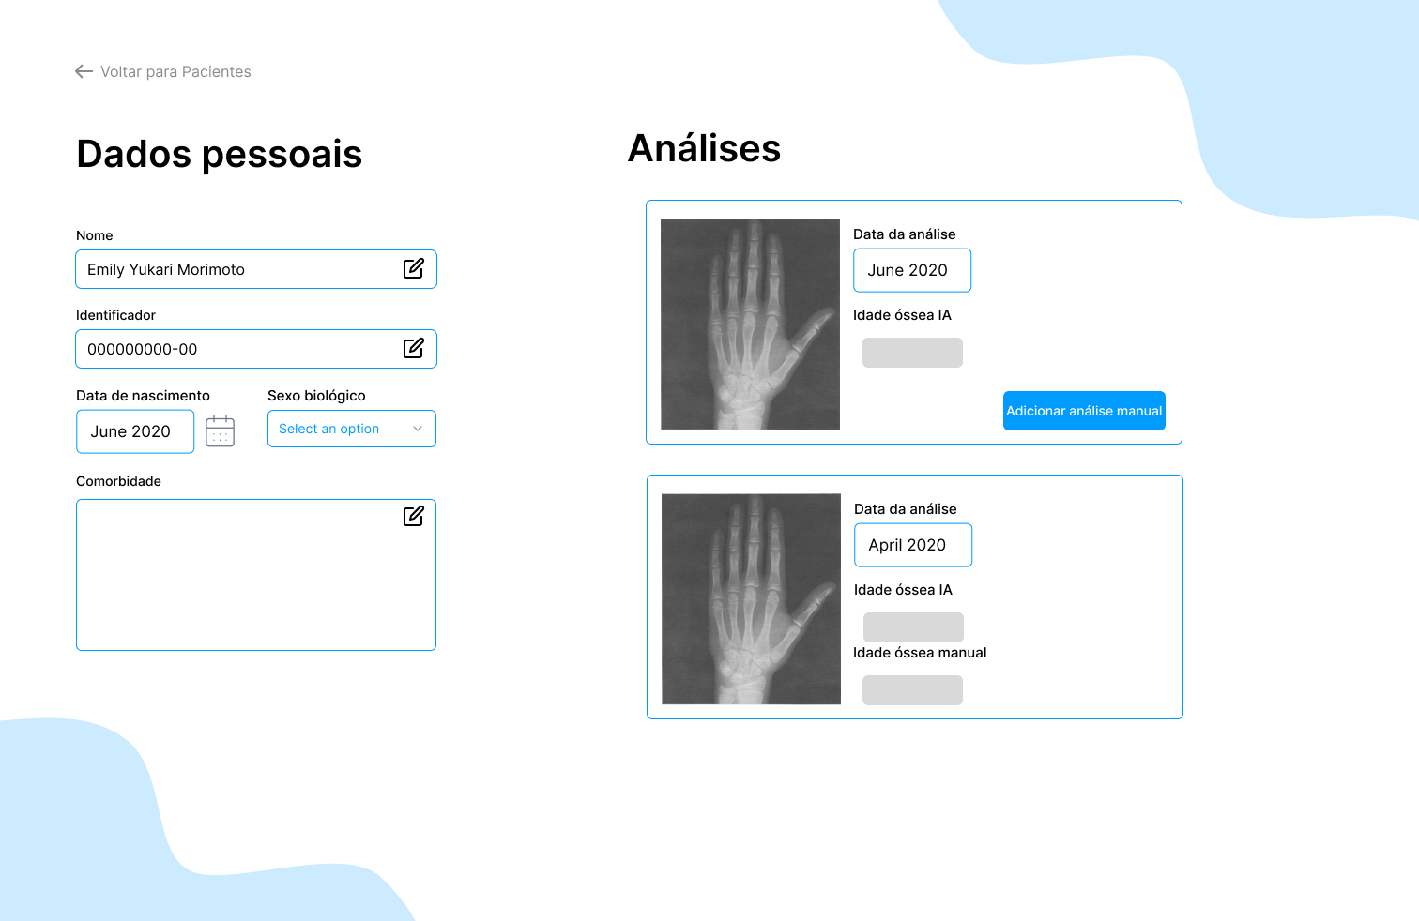
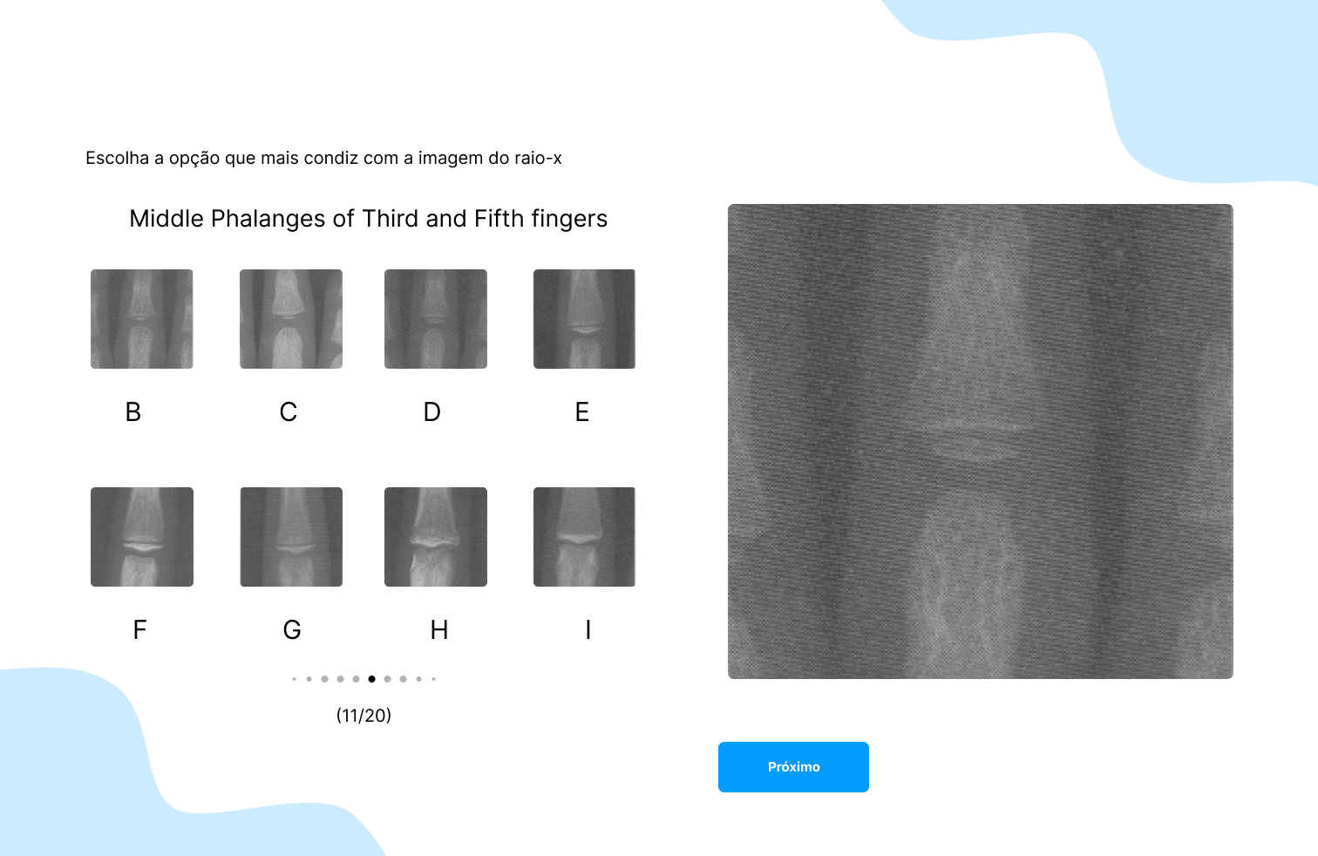
frontend

Slide 13
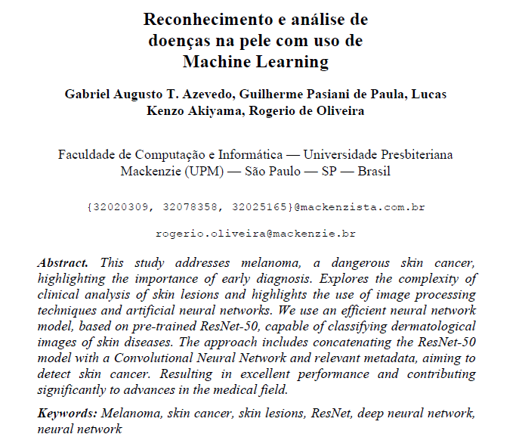
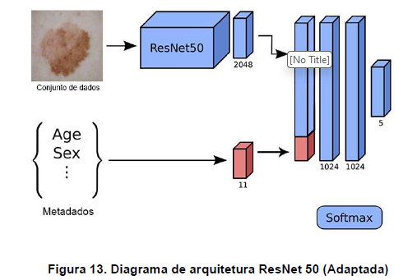
TCC: Doenças de pele

Slide 14
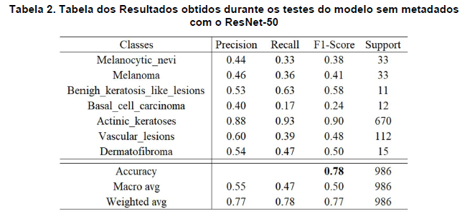
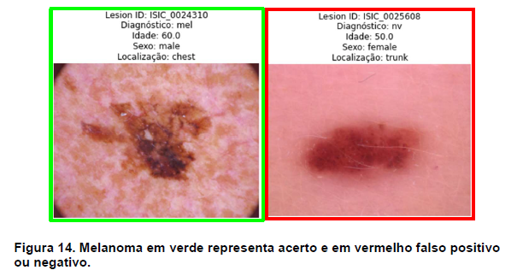
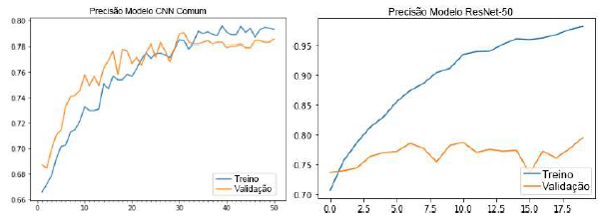
Doenças de pele

Slide 15
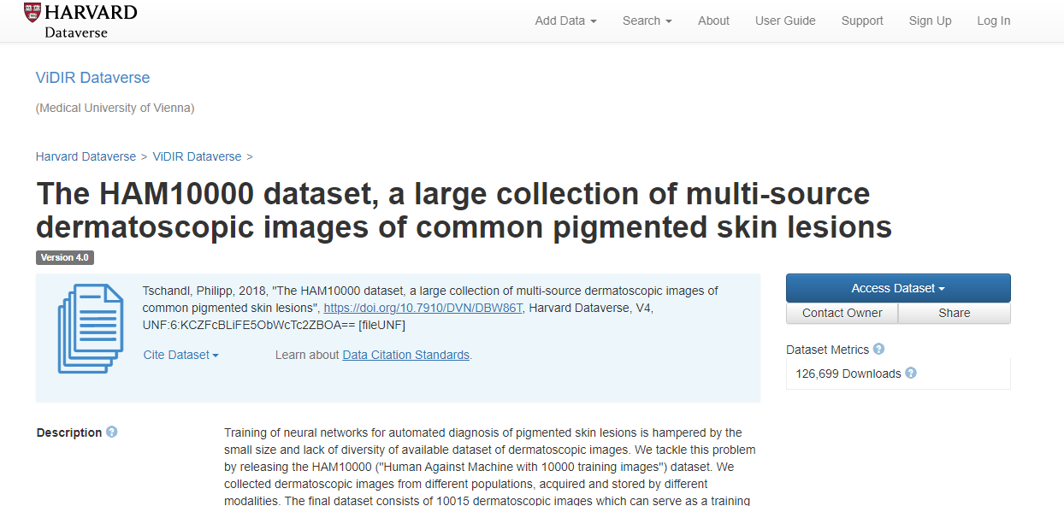
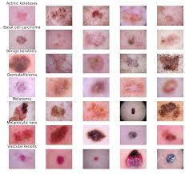
Doenças de pele: base públicas

Slide 16
IA e saúde : ALGUNS PROJETOS
Estimativa de Maturidade Óssea
ICs, ITs, Dissertações e Teses
Aplicações de IA imagens e Saúde
ONCAI
Bolsas de DT
Dados de Dengue, Câncer
ICs, ITs, TCCs
Bases Públicas de Saúde
Outros
Notes:
Pesquisa de IA e Saúde

Slide 17
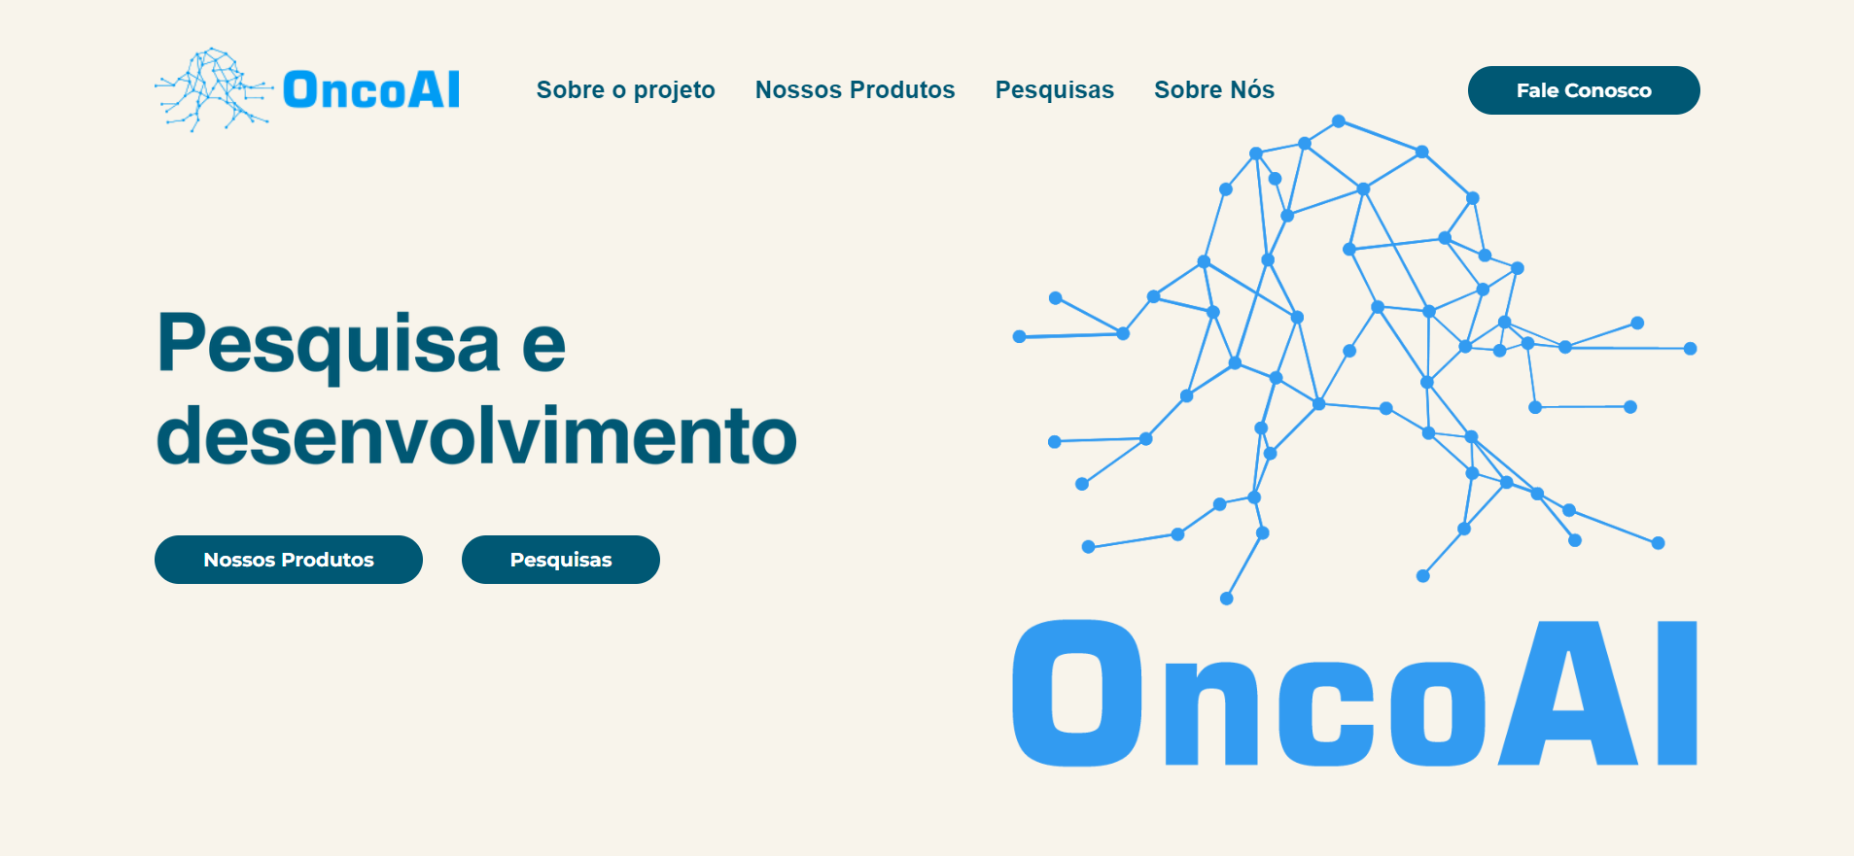
health tech dna mackenzie

Slide 18
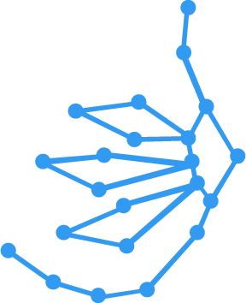
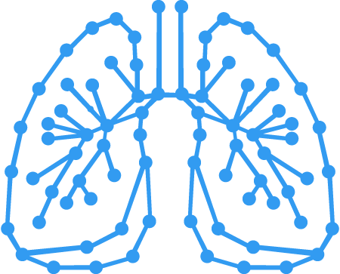
Produtos em desenvolvimento
BRCA e CEA
Nossos softwares para análise, por meio de Inteligência Artificial, da probabilidade de recidiva de
pacientes de câncer de mama e de pulmão, propiciando um a personalização do tratamento

Slide 19
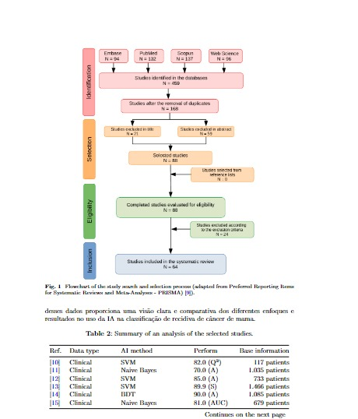
Health tech: acadêmico

Slide 20
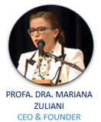
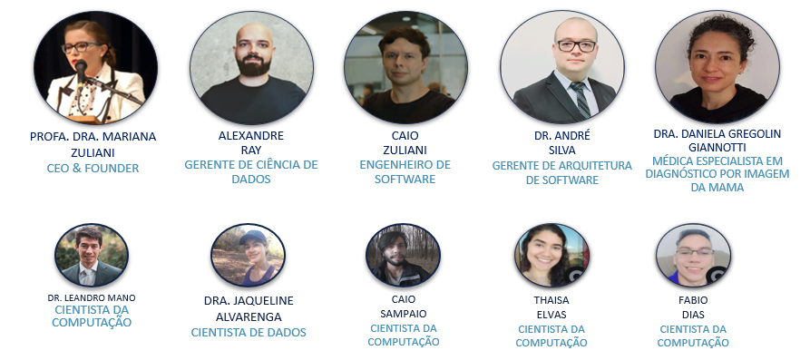

Bolsa de dt
https://www.oncoai.com.br/

Slide 21
IA e saúde : ALGUNS PROJETOS
Estimativa de Maturidade Óssea
ICs, ITs, Dissertações e Teses
Aplicações de IA imagens e Saúde
ONCAI
Bolsas de DT
Dados de Dengue, Câncer
ICs, ITs, TCCs
Bases Públicas de Saúde
Outros
Notes:
Pesquisa de IA e Saúde

Slide 22
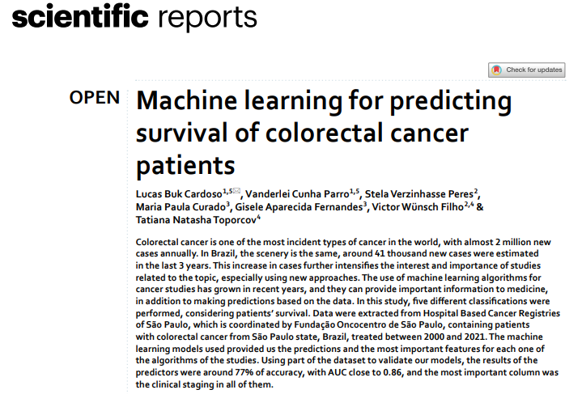
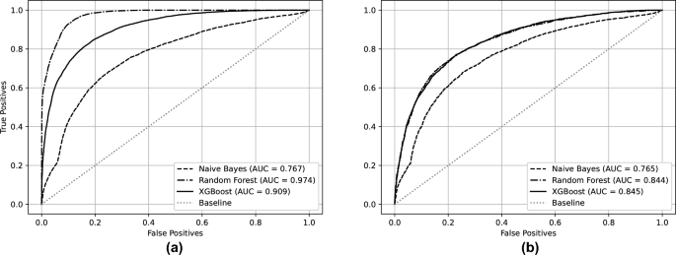
Câncer: FOSP
Previsão do Tempo de Vida
Previsão do Tempo de Sobrevida e Vida Útil
Modelos de IA e de Sobrevivência

Slide 23

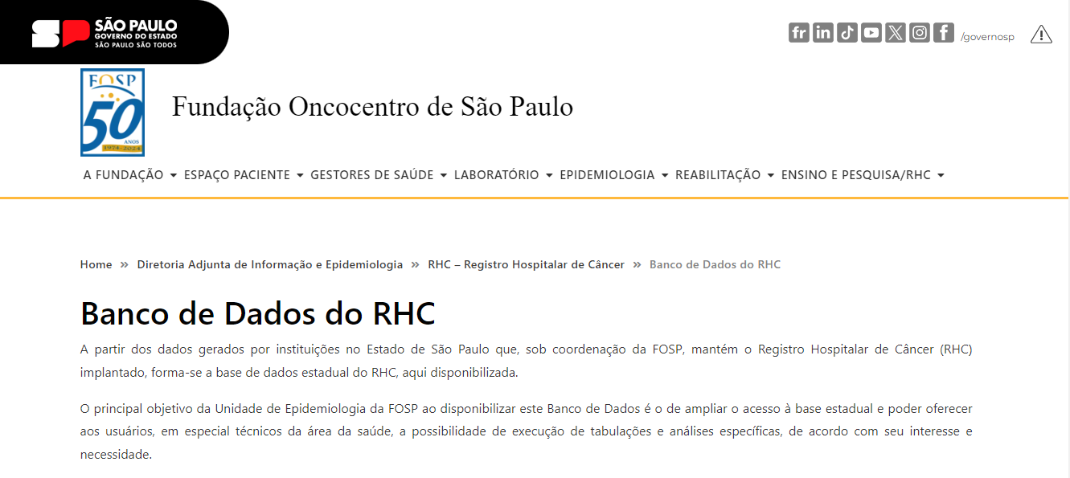
Câncer: FOSP

Slide 24
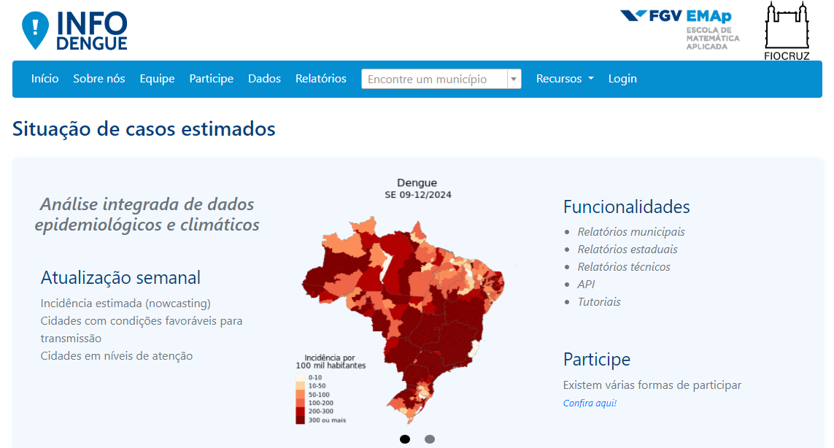
Info dengue
Previsão de número de casos
Alertas de incidência e mortalidade
Modelos de IA e de Séries Temporais

Slide 25
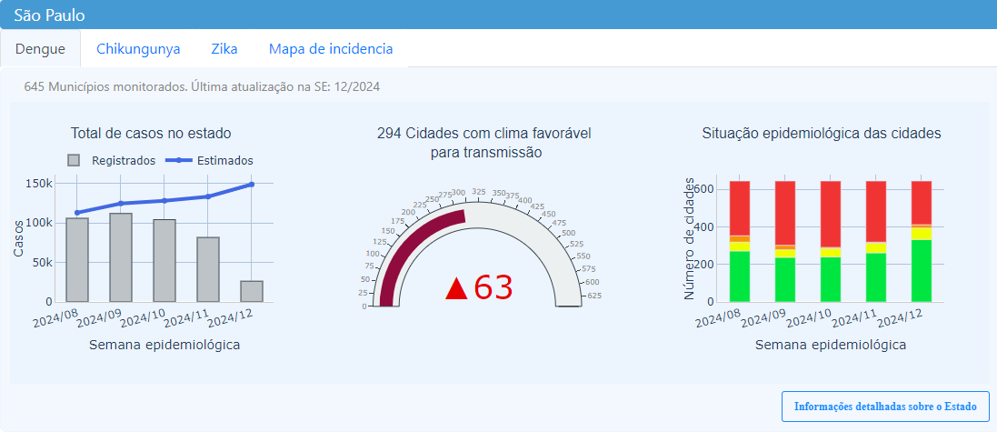
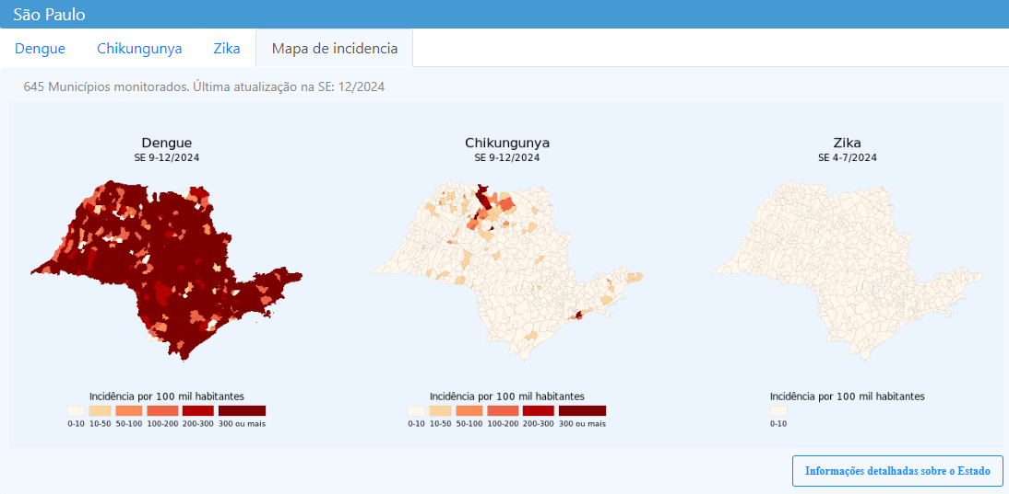
Info dengue
Dados regionalizados
Dashboards
Geoespacial

Slide 26
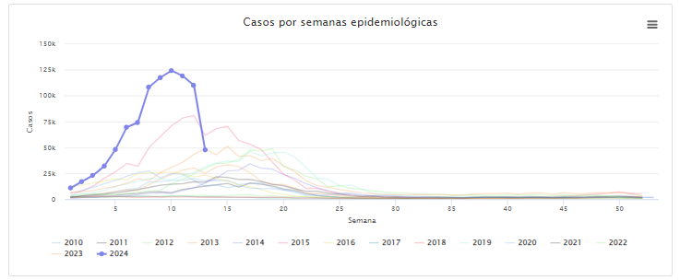
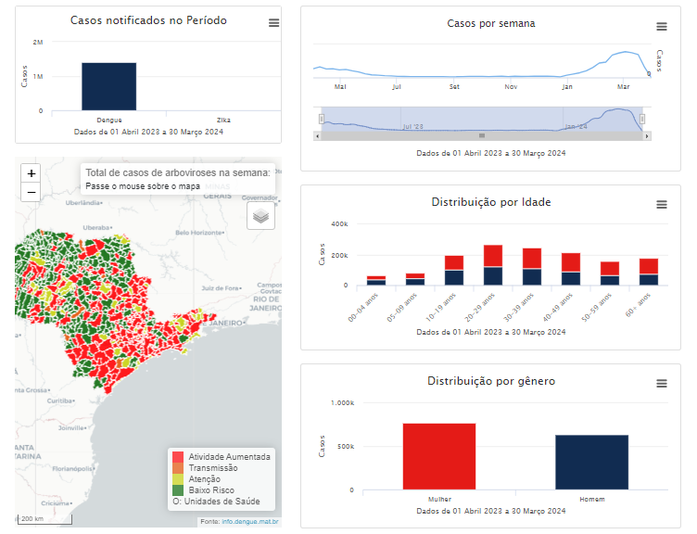
Info dengue
Dados regionalizados
Dashboards
Geoespacial

Slide 27
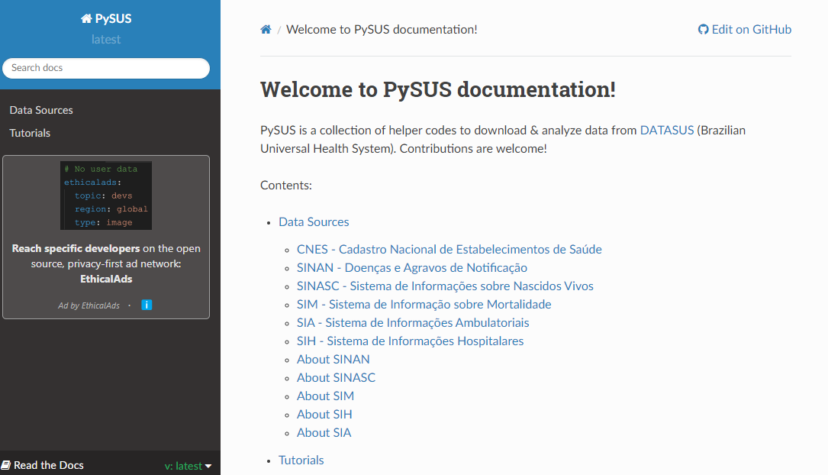
Dados públicos de saúde
Dados SUS, etc.

Slide 28
IA e saúde : ALGUNS PROJETOS
Estimativa de Maturidade Óssea
ICs, ITs, Dissertações e Teses
Aplicações de IA imagens e Saúde
ONCAI
Bolsas de DT
Dados de Dengue, Câncer
ICs, ITs, TCCs
Bases Públicas de Saúde
Outros
Notes:
Pesquisa de IA e Saúde

Slide 29
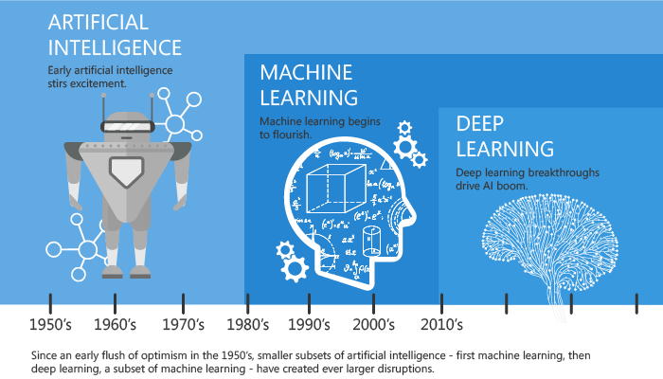
Aplicações de ML
Predição e Diagnóstico
Imagens (fotos, radiografias etc.)
Dados de pacientes
Previsões de Saúde Pública

Slide 30
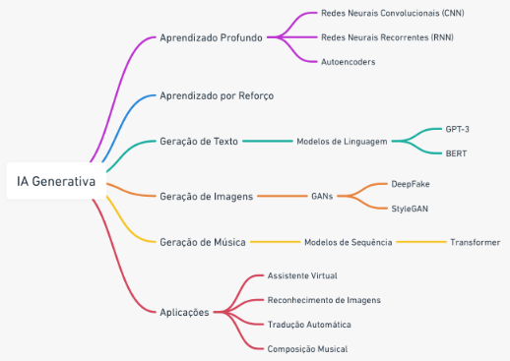
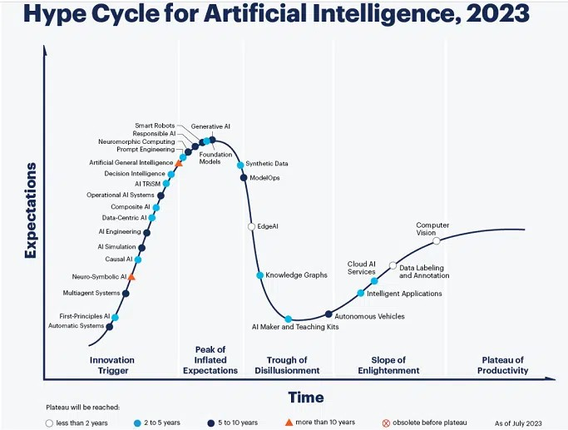
Generative ai
Chatbots de Orientação de Cuidados Clínicos
Tratamento de Prontuários Médicos

Slide 31
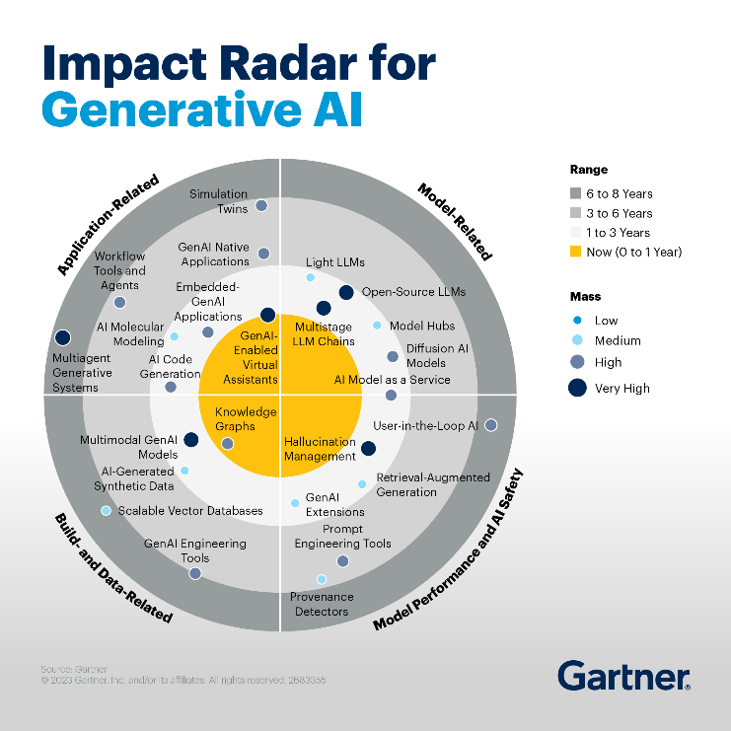
Muitos outras oportunidades
Aplicações de Generative AI: Finanças, Energia, Direito, Engenharias etc.
Modelos Preditivos: Preços, Detecção e Prevenção de Falhas etc.
Imagens: Satélites (Desmatamento), Pessoas (Reconhecimento, Pose Detection, Body Count etc.)

Slide 32
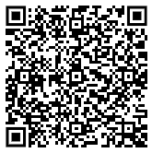
Bora buscar o seu projeto e participar!
https://github.com/Rogerio-mack

